Slide 1

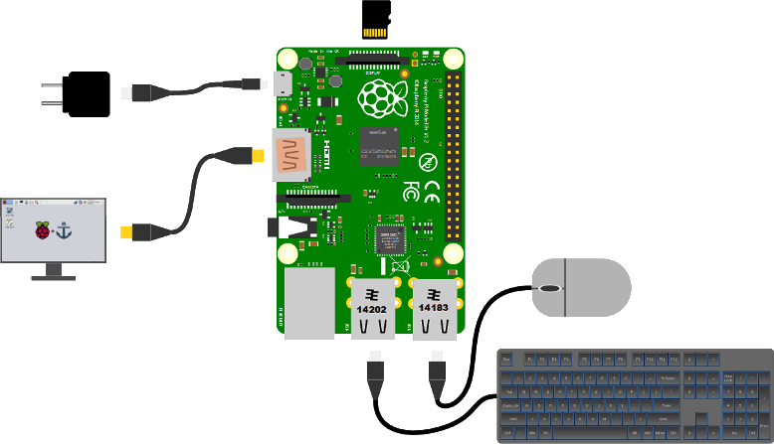
OpenPlotter
sailoog.com
OpenSource Navigationssoftware basierend auf OpenCPN, SignalK und anderer Software
Läuft auf Raspi3B
Fertige Images downloadbar
Unterstüzt NMEA0183, NMEA2000
Freies und kommerzielles Kartenmaterial
Individuelle Instrumentenanzeige

